Slide 1
構造を確認しましょう。

Slide 2
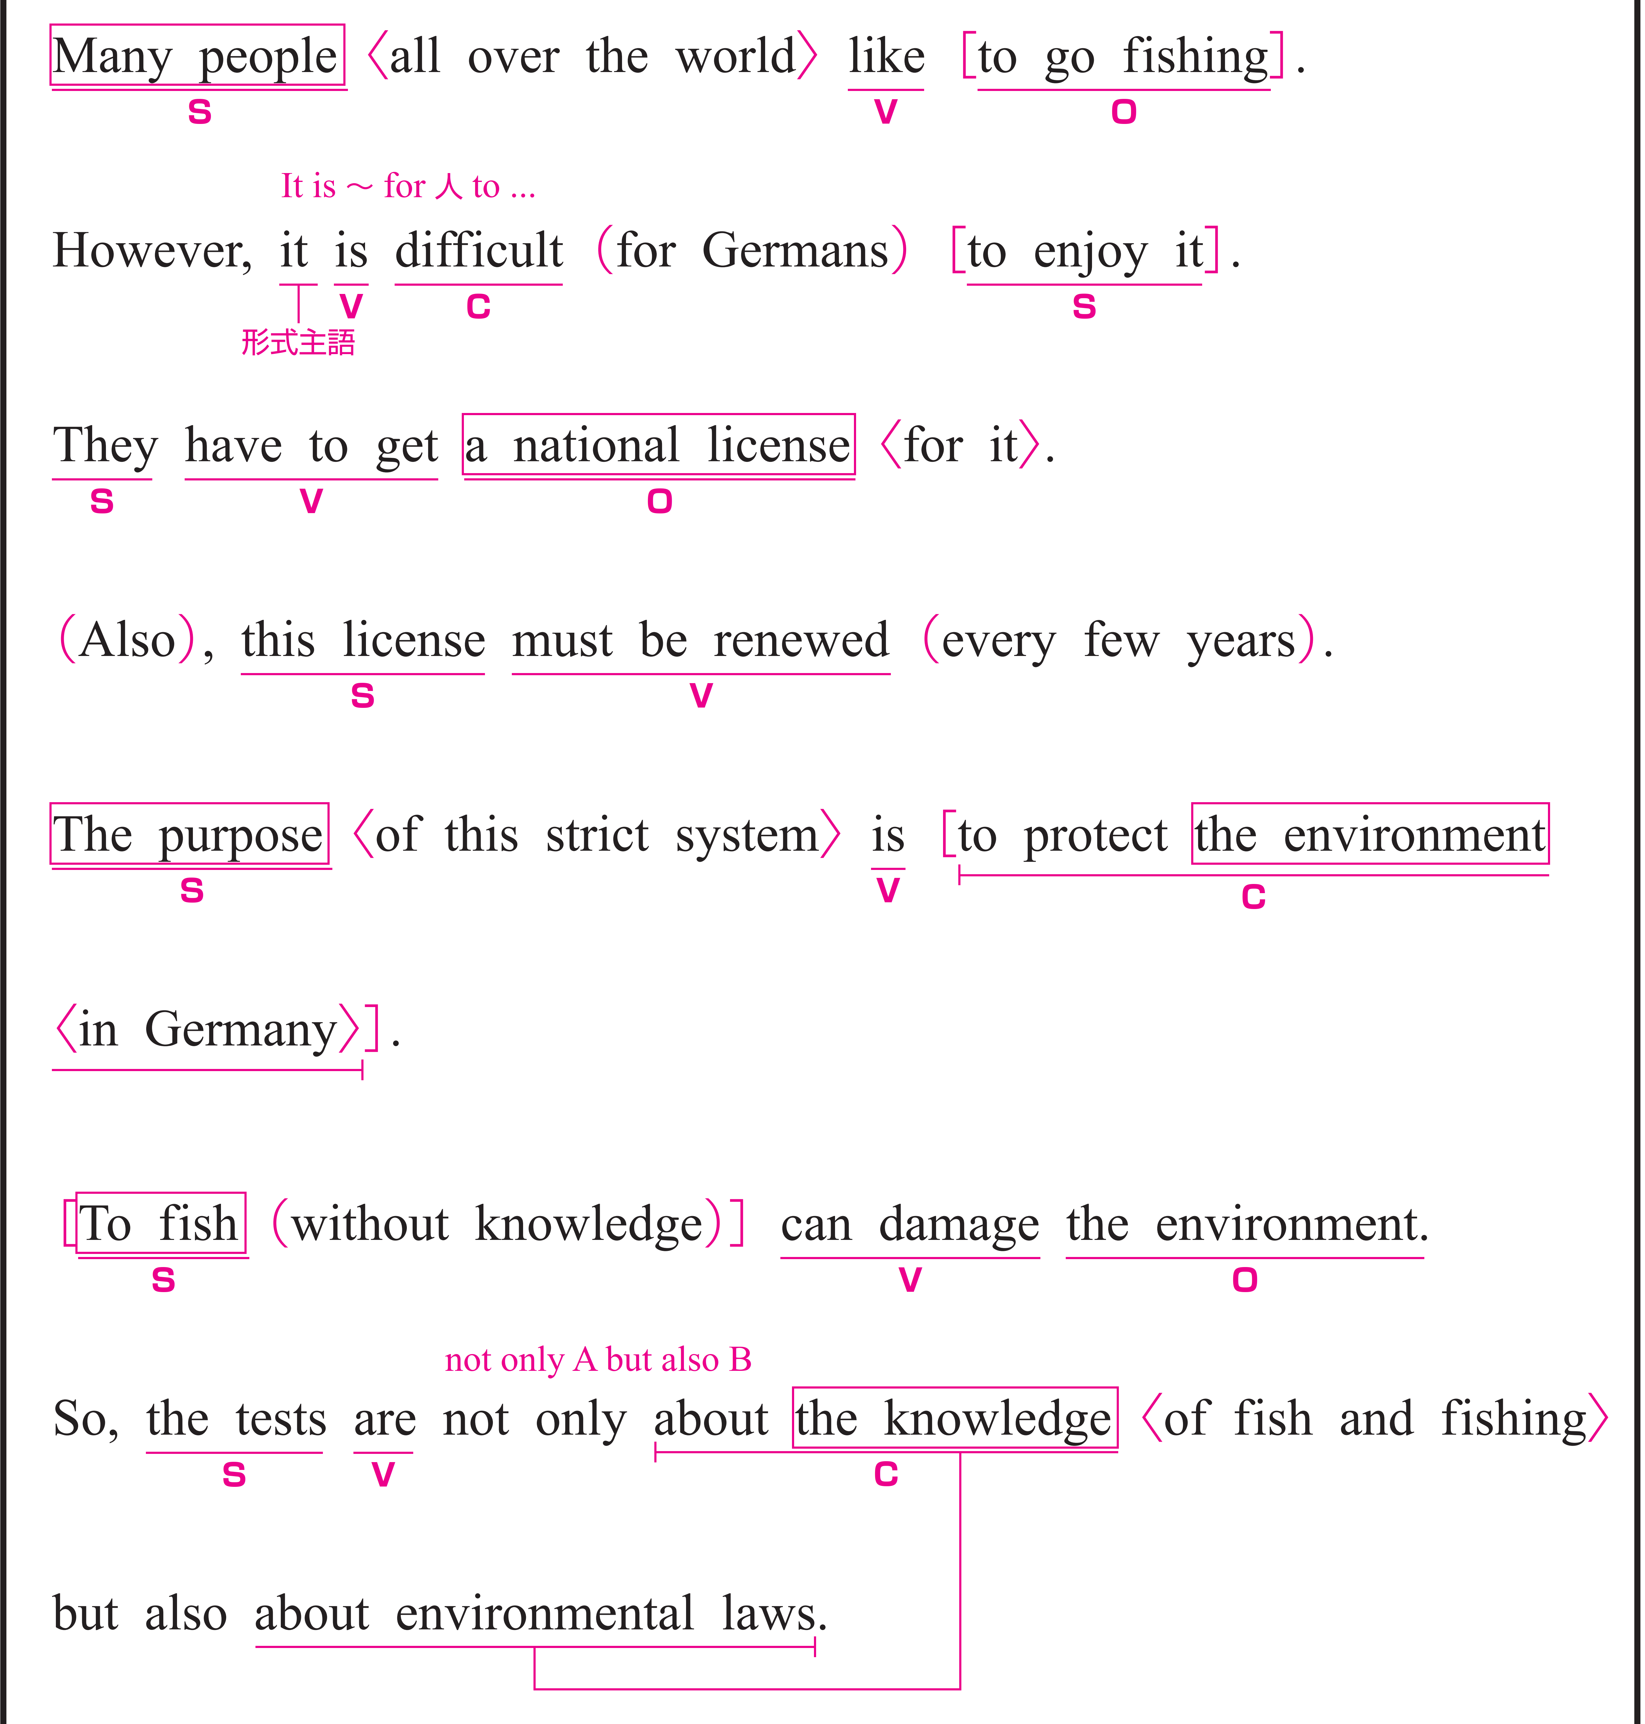
世界中の多くの人々は釣りに行くことが好きです。
〇 Many people が S（主語）、 like が V（動詞）、
to go fishing が O（目的語）です。
〇 to go fishing は「釣りをすること」という意味で、
名詞として扱っています。
○ all over the world は修飾語で形容詞のはたらきです。
「世界中で」という意味をもち、Many people を修飾しています。

Slide 3
しかし、ドイツ人たちにとってそれを楽しむのは難しいです。
〇 to enjoy it がS（主語）、is がV（動詞）、
difficult が C（補語）です。
〇 It は形式主語で、文の構造を整えるはたらきです。
実際の意味をもちません。
〇 to enjoy it は「それを楽しむこと」という意味で、
名詞として扱っています。
〇 to enjoy it = difficult の関係です。
difficult が 主語 to enjoy it の難易度を
説明する補語になっています。

Slide 4
しかし、ドイツ人たちにとってそれを楽しむのは難しいです。
〇 to enjoy it の it は、 to go fishing を指しています。
〇 for Germans は修飾語で副詞のはたらきです。
「ドイツ人にとって」という意味をもち、
形容詞 difficult を修飾しています。
〇 However は副詞です。
「しかしながら」という意味を持ち、前の文との対照的な関係を
強調しています。

Slide 5
彼らはそのための国家資格をとらなければなりません。
〇 They が S（主語）、 have to get が V（動詞）、
a national license が O（目的語）です。
〇 for it は修飾語で形容詞のはたらきです。
「それ（＝釣りをすること）のための」という意味をもち、
a national license を修飾しています。

Slide 6
また、この資格は数年ごとに更新されなければなりません。
〇 this license がS（主語）、must be renewed がV（動詞）です。
〇 every few years は修飾語で副詞のはたらきです。
「数年ごとに」という意味をもち、
動詞 be renewed の頻度を説明しています。
〇 Also は副詞です。
「また（さらに）」という意味を持ち、前の文の内容に
情報を付け加える役割をしています。

Slide 7
この厳しい制度の目的は、ドイツの環境を守ることです。
〇 The purpose がS（主語）、is がV（動詞）、
to protect the environment in Germany が C（補語）です。
〇 to protect the environment in Germany は
「ドイツの環境を守ること」という意味で、名詞として扱っています。
〇 The purpose = to protect the environment in Germany の関係です。
to protect the environment in Germany が 主語 The purpose の内容を
説明する補語になっています。

Slide 8
この厳しい制度の目的は、ドイツの環境を守ることです。
〇 of this strict system は修飾語で形容詞のはたらきです。
「この厳しい制度の」という意味をもち、The purpose を修飾しています。
〇 in Germany は修飾語で形容詞のはたらきです。
「ドイツの」という意味をもち、the environment を修飾しています。

Slide 9
知識なしで釣りをすることは環境に被害を与える可能性があります。
〇 To fish が S（主語）、 can damage が V（動詞）、
the environment が O（目的語）です。
○ without knowledge は修飾語で形容詞のはたらきです。
「知識なしに」という意味をもち、the environment を修飾しています。
〇 To fish without knowledge は「知識なしに釣りをすること」という意味で、
名詞として扱っています。

Slide 10
だから、試験は魚や釣りの知識についてばかりでなく環境の法律についてもあります。
〇 the tests がS（主語）、are がV（動詞）、
about the knowledge と about environmental laws が C（補語）です。
〇 not only ... but also ... は 「～だけでなく、～もまた」 という意味で、
「試験の内容は魚や釣りの知識だけでなく、環境の法律についても」
含まれることを示しています。
○ of fish and fishing は修飾語で形容詞のはたらきです。
「魚や釣りに関する知識」という意味をもち、the knowledge を
修飾しています。

Slide 11
だから、試験は魚や釣りの知識についてばかりでなく環境の法律についてもあります。
〇 So は副詞です。
「だから（その結果）」という意味を持ち、前の文と論理的に
つながることを示しています。

Slide 12
語順を意識しながら
音声を聞いてみましょう。

Slide 13


